Slide 1
Программирование микроконтроллеров для управления роботами

Slide 2
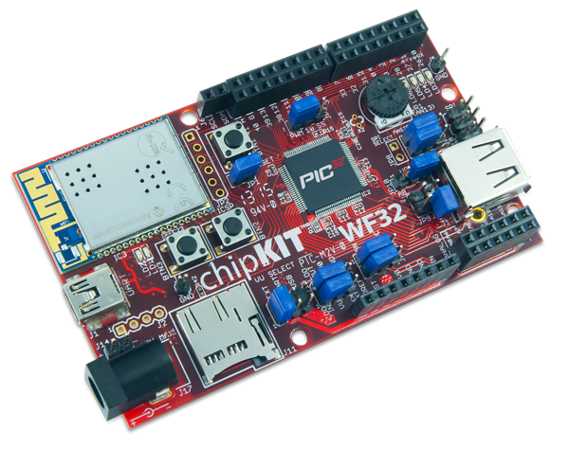
Плата ChipKIT WF32
$70 (~2500руб) на digilentinc.com
Совместима на программном уровне с платформой Arduino
Программирование на языке Си/С++
WiFi, режимы USB хоста и USB-устройства, SD-карта
Контроллер PIC32MX 80МГц
512Кб ПЗУ флеш, 128Кб ОЗУ

Slide 3
Порты (ножки или пины) ввода-вывода
Осуществляют связь между программной и внешним миром
Пронумерованы от 0 до 41 (на WF32)
Каждый порт может работать в режиме ввода или вывода
Цифровой режим: для порта определено два значения 1 (HIGH - плюс) и 0 (LOW - минус)
В режиме вывода программа записывает в указанный порт единицу 1 и на порт подаётся напряжение плюс, при записи 0 подаётся минус (земля/ground/GND)

Slide 4
Среда разработки MPIDE
chipkit.net/started/install-chipkit-software/
Свободное программное обеспечение
Работает на Linux, Mac и Windows
Предварительно необходимо установить платформу Java: java.oracle.com
Драйвер платы:
в Linux уже всё есть, хотя может потребоваться дать права на доступ к устройству /dev/ttyUSBX
в Windows 7: драйвер в архиве с MPIDE
в Windows 8: при подключении платы разрешить искать в интернете

Slide 5
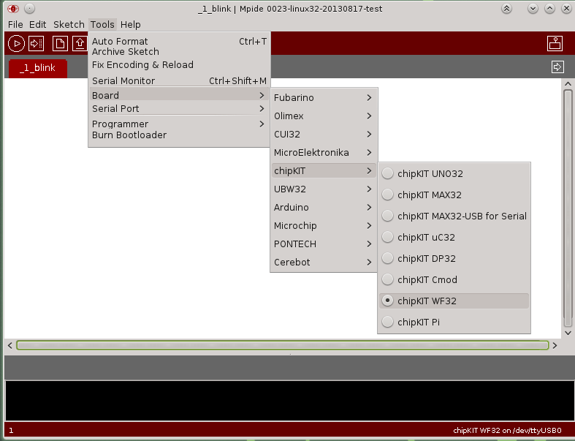
Запускаем среду разработки MPIDE
Меню Tools > Board > chipKIT > chipKIT WF32

Slide 6
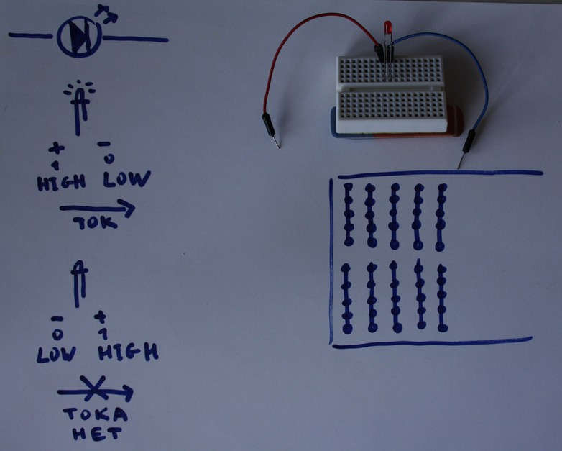
Светодиод (LED) и беспаячная макетная плата (breadboard)

Slide 7
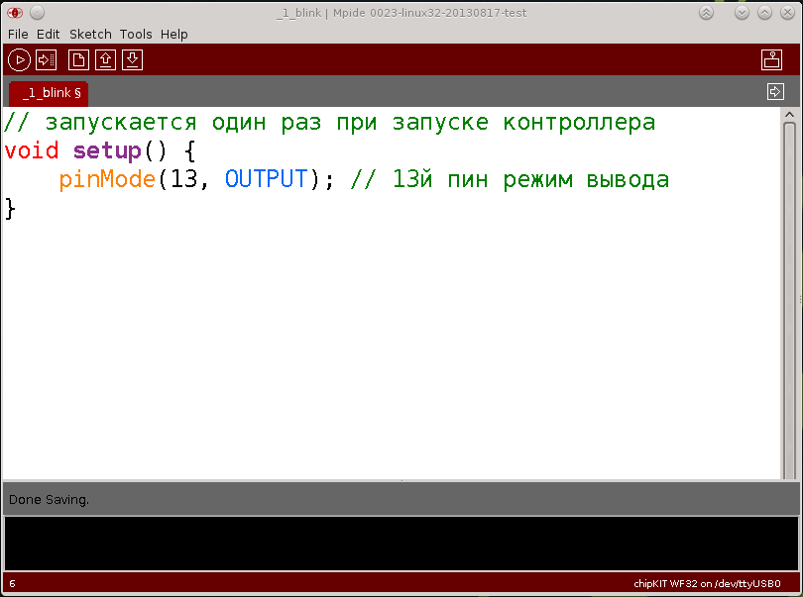
Настройка перед стартом: void setup(), установка режима порта pinMode()

Slide 8
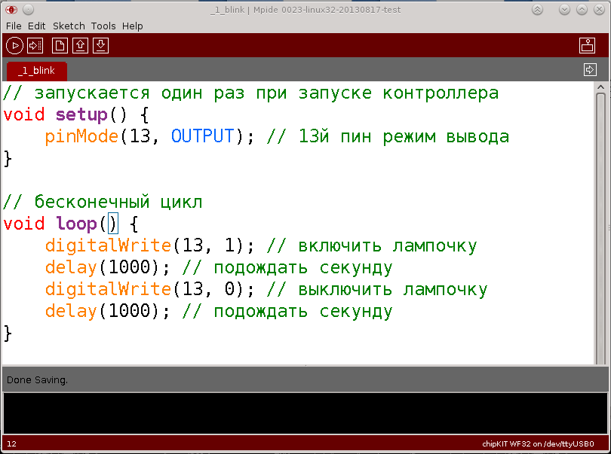
Бесконечный цикл void loop(), запись значений в порт digitalWrite()

Slide 9
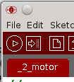
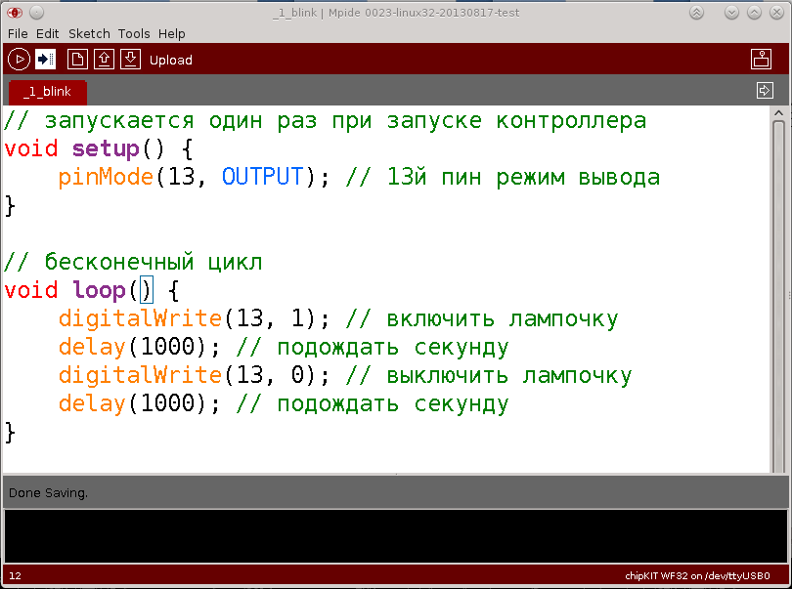
Загрузка прошивки на плату: наверху вторая слева кнопка Upload

Slide 10
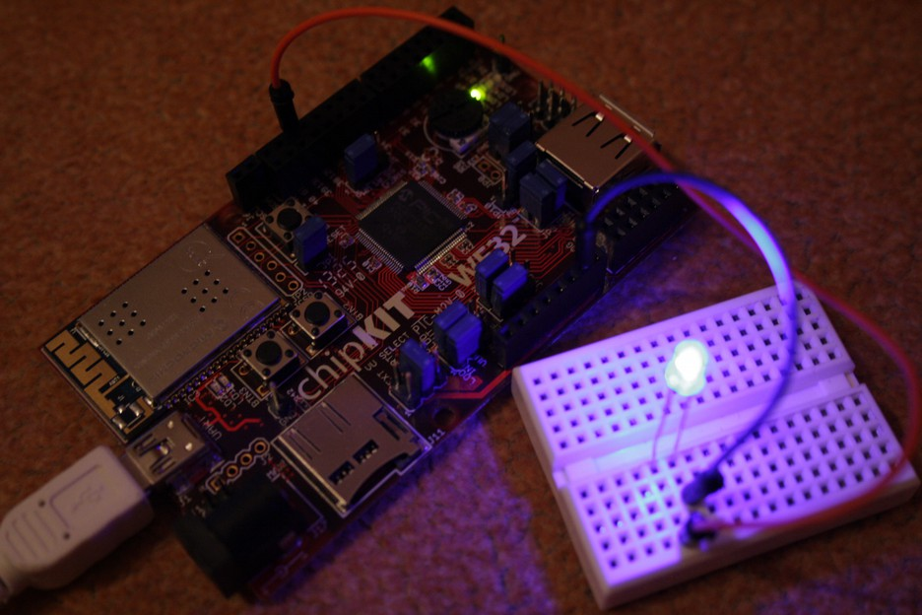
То горит, то не горит

Slide 11
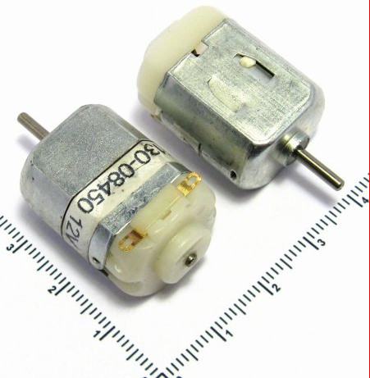
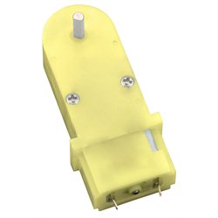
Моторчик с коллекторным двигателем
Моторчик с редуктором крутится медленнее, но тянет больше нагрузки
Без редуктора будет крутиться,
но машинка не поедет

Slide 12
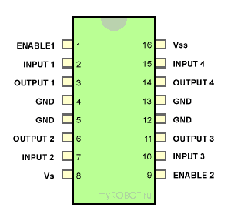
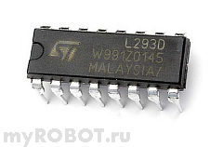
Управление мотором: микросхема-драйвер-усилитель L293D

Slide 13
Микросхема-усилитель L293D
GND — земля (и заодно теплоотвод)
Vs — питание двигателей: 4,5-36В
Vss — питание микросхемы: 5В
ENABLE1/2 — включить/выключить левую/правую половину
INPUT1/2/3/4 — слабый сигнал от платы
OUTPUT1/2/3/4 — усиленный сигнал на мотор (от источника Vs)

Slide 14
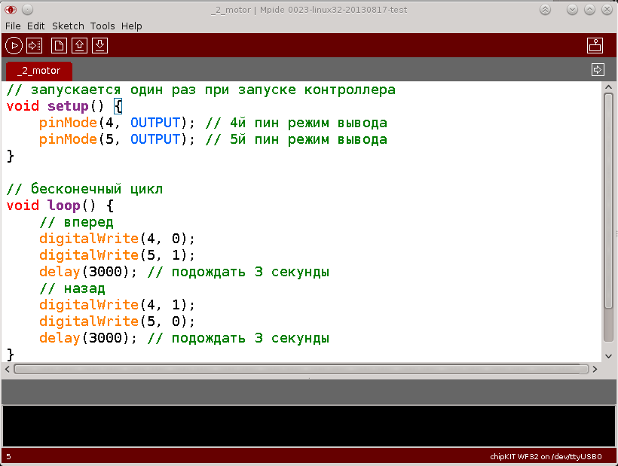
Управление мотором

Slide 15
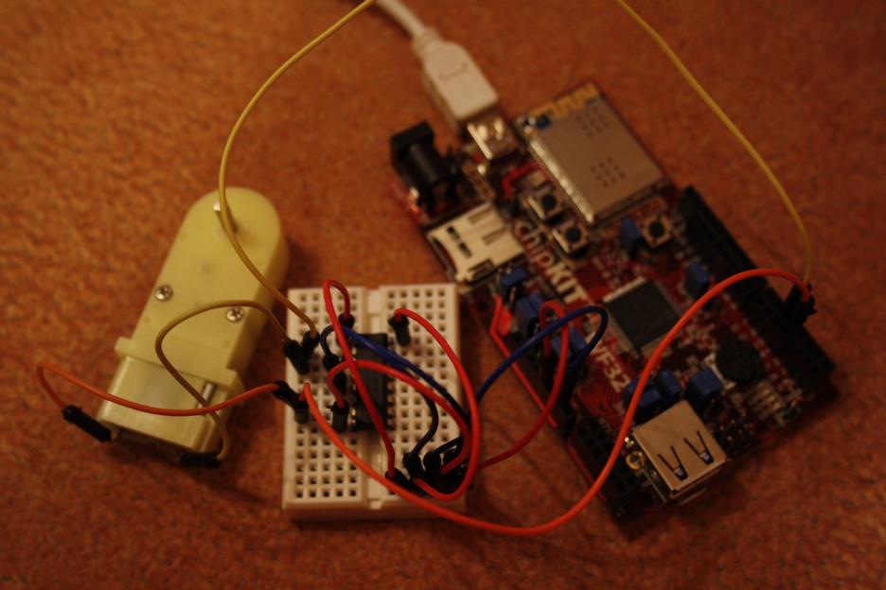
Взад-вперёд

Slide 16
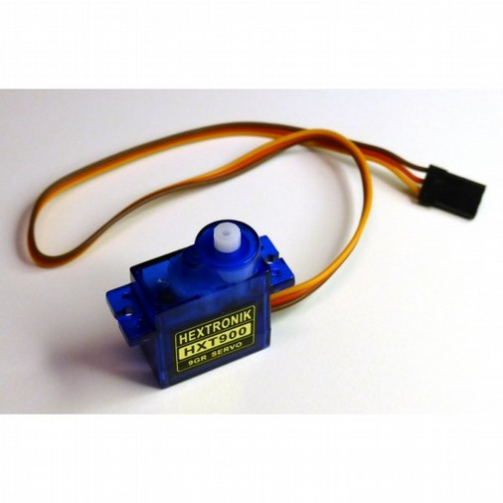
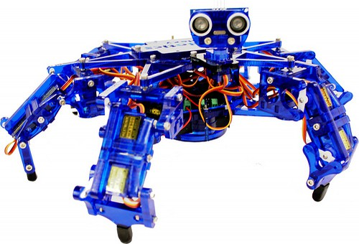
Сервомоторчики:
Угол поворота 0 — 180 градусов
3 провода: питание 5В (+), земля (GND/-), управляющий сигнал

Slide 17
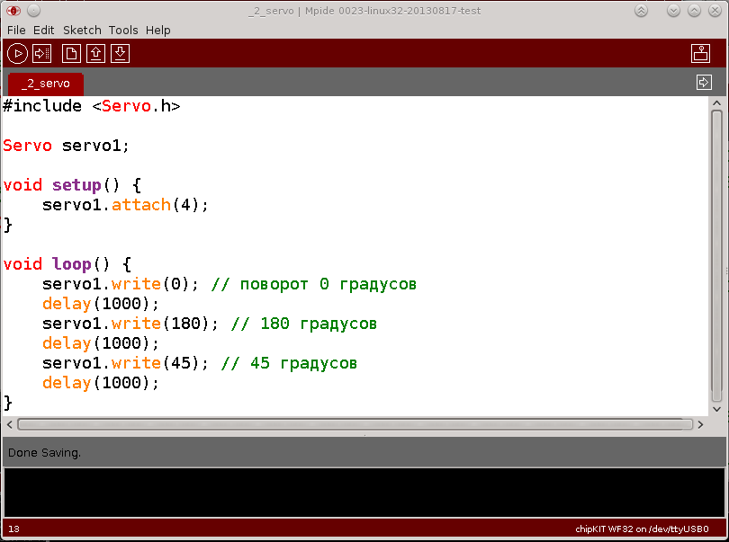
Управление серво-моторчиком: библиотека Servo.h

Slide 18
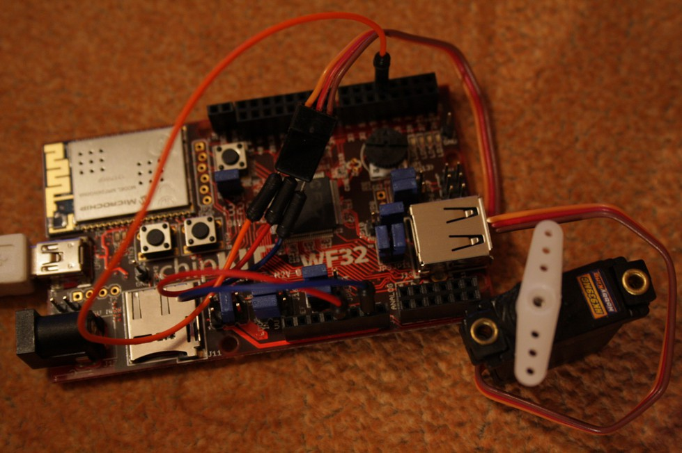
Повернулись-зафиксировались

Slide 19
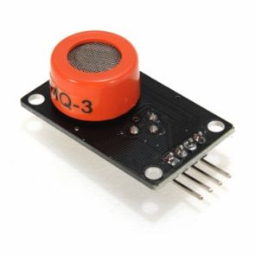
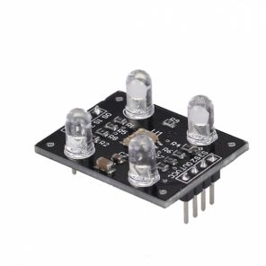
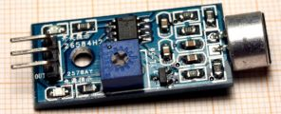
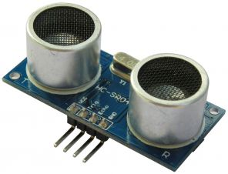
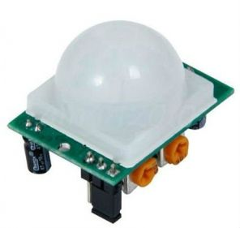
Разные датчики
на ardunn.ru

Slide 20
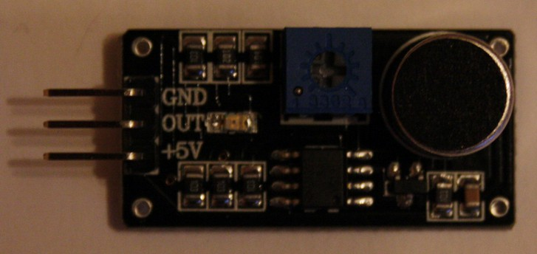
Сенсор звука: всего 3 ножки
GND — земля
+5V — питание 5В
OUT — значение сенсора: 0 - звук есть, 1 - звука нет

Slide 21
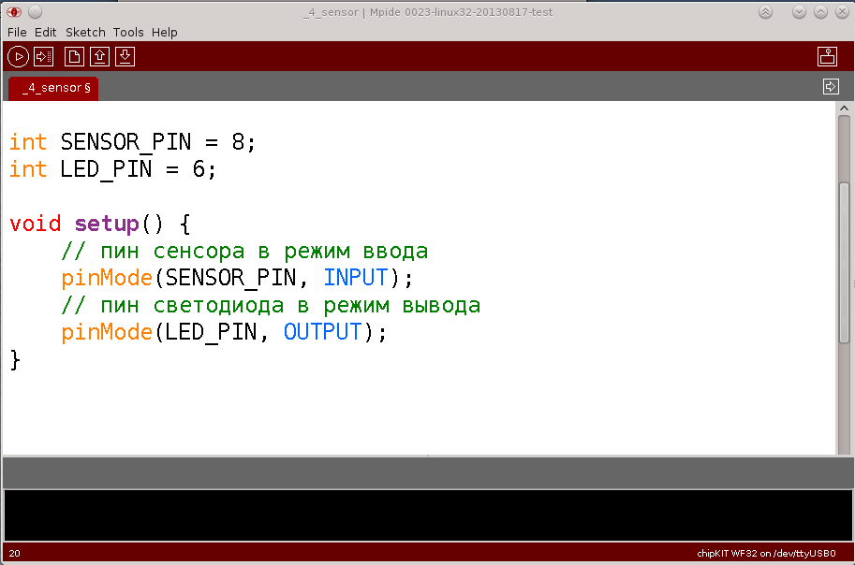
Реагируем на звук: setup

Slide 22
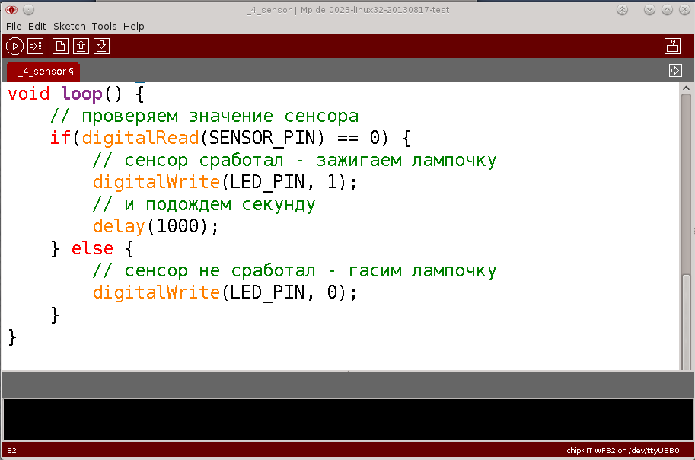
Реагируем на звук: loop

Slide 23
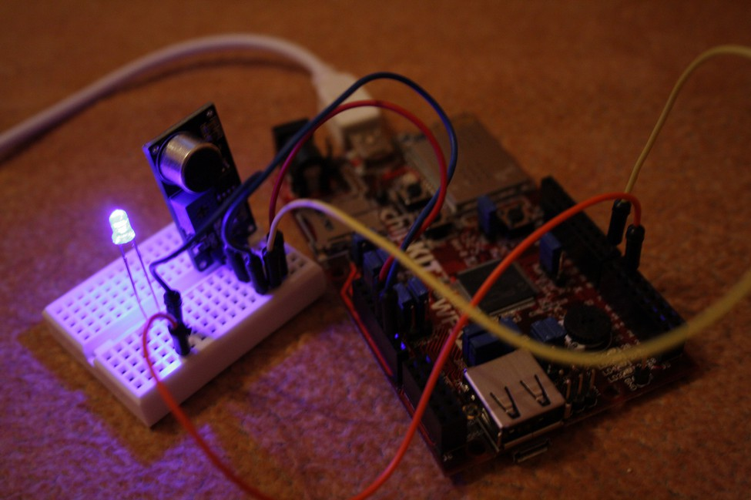
Хлопаем в ладоши

Slide 24
1i7.livejournal.com
Антон Моисеев

